Slide 1
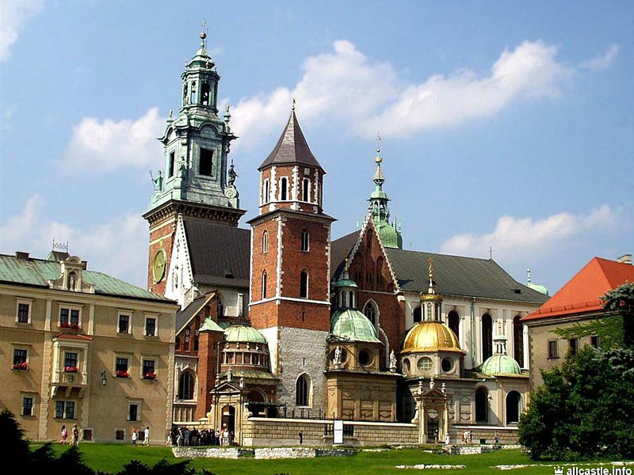
Тема 4.
Суспільно-політичний лад і право України під владою Польщі та Речі Посполитої
Підготувала
к.і.н., доцент Н.Ю. Романишин

Slide 2
ПЛАН
1. Адміністративно-територіальний поділ українських земель у складі Польщі та Речі Посполитої.
2. Державний та суспільний лад.
3. Судова система.
4. Джерела та галузі права.

Slide 3
Західноукраїнські землі – Галичина, Белзчина та Холмщина увійшли до Польщі у 1340-х рр. за польського короля Казимира ІІІ, а остаточно були приєднані в 1387 р. У 1430 р. Польща поширила свою владу і на Західне Поділля з центром у Кам’янці.
Вся територія Польського королівства, поділялася на Велику Польщу, що складалася з п’яти воєводств, розташованих на мазовецьких і пруських землях, і Малу Польщу, до якої належали й приєднані українські етнічні території.
Адміністративно-територіальними одиницями у складі Речі Посполитої були провінції, воєводства, землі та повіти, а також князівства. У складі Речі Посполитої виділялися три провінції: Велика Польща, Мала Польща (територія Королівства Польського) та Литва (на території Великого князівства Литовського). Українські землі, що входили до складу Речі Посполитої, перебували в межах Малопольської провінції й утворювалися 6 воєводств.

Slide 4



Очолював воєводство воєвода, якого призначав король. Йому належала військова, виконавча та судова влада у воєводстві. А також очолював місцеву адміністрацію – уряд. Заступниками воєводи були каштеляни та старости.

Slide 5
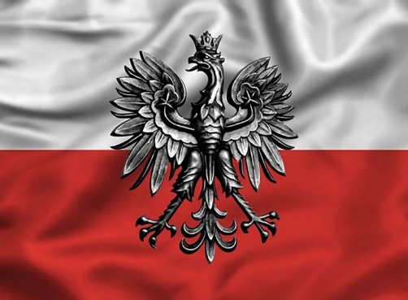
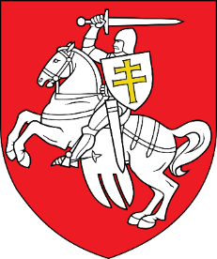
Причини Люблінської унії
- ослаблення Великого князівства Литовського
- загостренням внутрішньополітичних і національно-релігійних суперечок;
- необхідність організації опору агресії хрестоносців – Тевтонському та Лівонському орденам
- політичне зміцнення Московської держави, що намагалася розширити свої володіння за рахунок Литви та Польщі;
- загроза з боку Османської імперії та її васала – Кримського ханства.
Герб Польщі
Герб ВКЛ

Slide 6
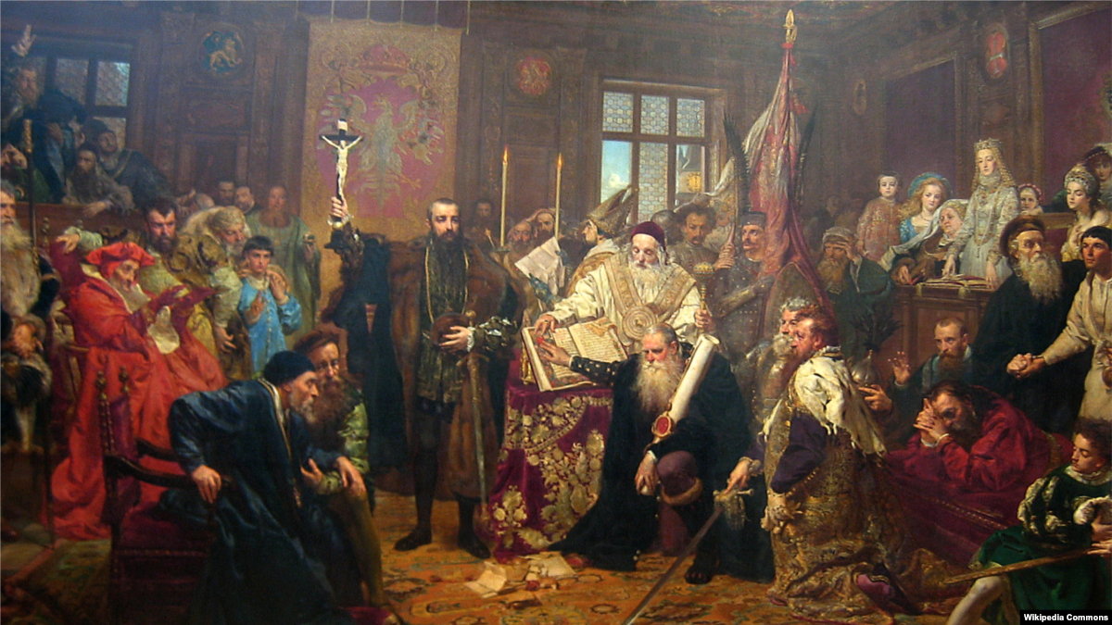
1 липня 1569 р. на Люблінському сеймі була затверджена унія, яка юридично оформила об’єднання Польського королівства та Великого князівства Литовського в єдину федеративну державу – Річ Посполиту

Slide 8

Велике князівство Литовське втратило українські землі – Брацлавщину, Київщину, Волинь, Поділля, Підляшшя, що були інкорпоровані Польщею напередодні укладання Люблінської унії.
Українські землі в складі Польщі були поділені на воєводства
Українські землі у складі Речі Посполитої
(сер. XVI - сер. XVII ст.)
Белзьке воєводтво
Подільське воєводство
Руське воєводство
Київське
воєводство
Волинське
воєводство
Брацлавське
воєводство

Slide 9
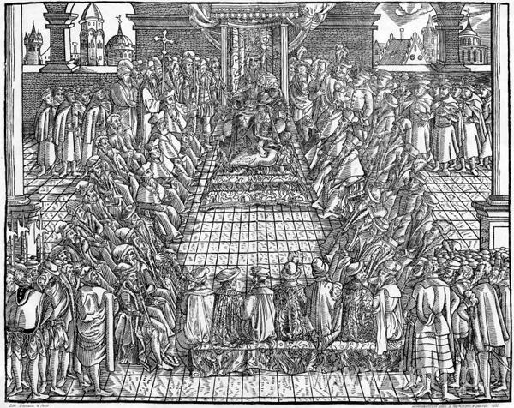
Наслідки Люблінської унії
- сформувала умови для консолідоції українського населення, внаслідок чого розпочали формуватися спільні соціально-культурні та морально-етнічні цінності
- залучення українських земель до гуманістичних процесів, які знаменували розквіт Відродження в Європі
- формування зв’язку із західною політичною та правовою культурою
- розпочалися активні міграційні процеси – освоєння Лівобережжя та господарська колонізація Півдня
- налагоджувалася система оборони краю
Укладення Люблінської унії (гравюра XVI століття)
- українським землям гарантувалася автономія в місцевому самоуправлінні та національно-релігійна толерантність. Однак ці гарантії почали поступово нівелюватися через діяльність польського уряду.
- остаточне закріпачення селян
-полонізація та окатоличення

Slide 10
Система централізованих органів державної влади та управління в українських землях.

Slide 11
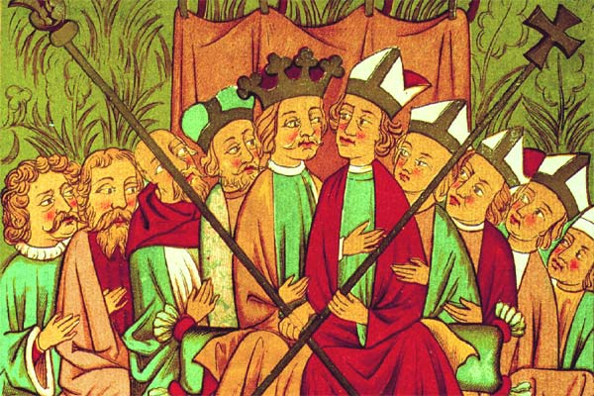
До Сейму входила королівська рада (магнати й католицькі священики), а також представники від шляхти.
У короля концентрувалася законодавча, виконавча, судова, адміністративна та військова влада. Важливими функціями короля були зовнішні зносини, укладення миру й оголошення війни, роздача земель за державну службу.

Slide 12
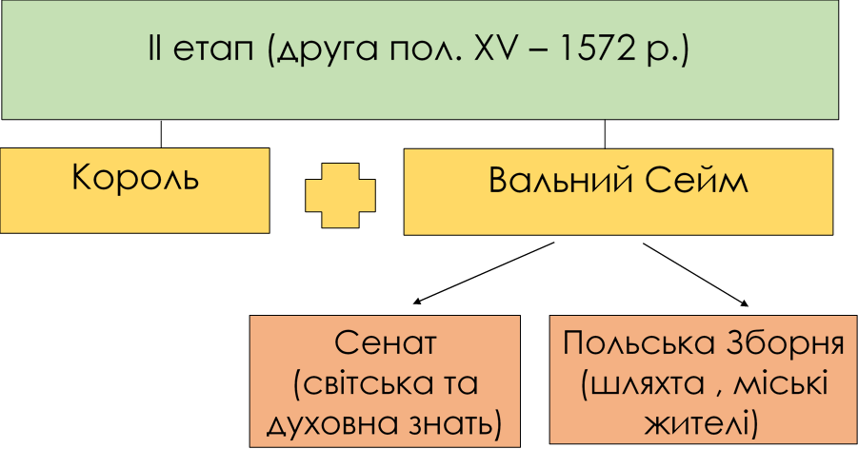
Король став носієм виконавчої, судової та, певною мірою, законодавчої влади. Він входив до складу сенату та був його головою. У разі відсутності короля на засіданні ухвали й рішення сейму визнавалися нечинними

Slide 13
На третьому етапі (1572 – 1791 рр.) – відбулось послаблення королівської влади. Річ Посполита представляла собою парламентську монархію ранньомодерного часу, в якій домінуюче становище займала привілейована верства – шляхта. Державний лад Речі Посполитої визначався взаємодією трьох основних владних складових: монарха, парламенту та місцевих шляхетських зборів.

Slide 14
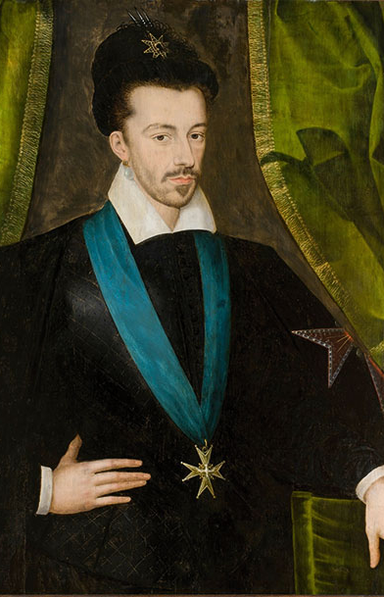
За «Генріховими артикулами» (1573 р.) король зобов’язувався:
- не використовувати титул спадкового короля (останнього можна було обирати лише шляхом вільної елекції);
- скликати вальний сейм кожні два роки терміном не більше, ніж на шість тижнів;
-скликати шляхетське ополчення та запроваджувати нові податки й мита за згоди вального сейму;
- не приймати важливі рішення (особливо ті, що стосувалися війни та миру) без згоди ради сенаторів, яка мала перебувати при королі;
-зберігати всі привілеї, засади устрою і права Речі Посполитої.
У випадку порушення привілеїв королем чи невиконання ним своїх зобов’язань шляхтич мав право відмовити в послуху королю.

Slide 17
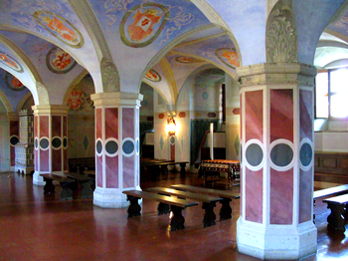
Сенат скликався королем одночасно з посольською зборнею, але засідання проводились окремо. До компетенції сенату належали: розгляд проектів конституцій (постанов), ухвалених посольською зборнею, обговорення питань зовнішньої політики, участь у розгляді справ у сеймових судах під головуванням короля.
Посольська зборня (ізба) – це нижня палата вального сейму, до якої кожного разу обиралися представники від шляхти всіх воєводств і земель. Вона обговорювала внесені королем проекти сеймових конституцій (постанов), ухвалювала рішення в окремих справах. Кожен депутат мав право законодавчої ініціативи.
Хоча тематика сеймових дебатів пропонувалася королем, а остаточну редакцію ухвалювали на спільному засіданні сенаторів і послів, ключову роль у прийнятті сеймових конституцій (постанов) відігравала посольська зборня, якою формувалися сеймові постанови.
Приміщення Сенату в Королівському палаці у Варшаві

Slide 18
Усі питання в Посольській зборні ухвалювались одностайно. Достатньо було одному делегатові проголосувати проти, щоб зірвати ухвалення будь-якого рішення, навіть якщо за нього проголосують усі інші депутати (так зване ліберум вето, лат. liberum veto, польс. nie pozwalam – «не дозволяю»).
Шляхта часто вдавалася до «ліберум вето» для зриву невигідних ухвал, систематично порушували роботу сейму, посилюючи анархію в країні. Так, протягом 1652 – 1764 рр. з 55 сеймів лише сім були доведені до кінця, а 48 – зірвані.

Slide 19
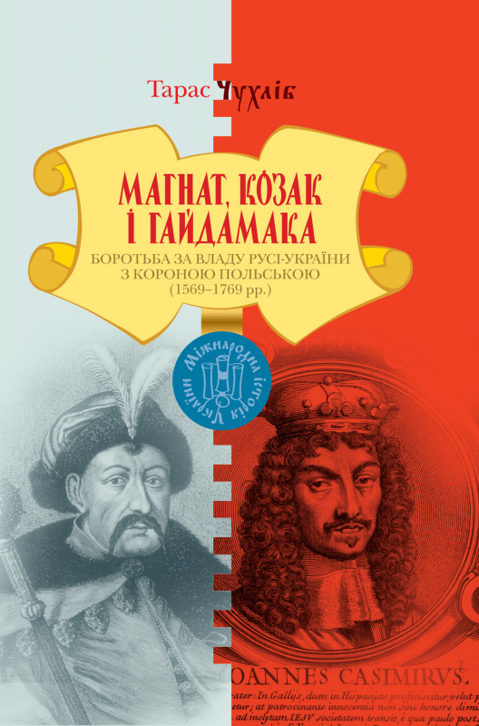
Після Люблінської унії 1569 р. в сенаті Речі Посполитої засідало 15 єпископів, 35 воєвод, 14 королівських «міністрів», 31 воєводський каштелян, 47 «менших» каштелянів, а всього – 142 особи.
Якщо у 1572 році з 24 сенаторів руського/українського походження лише 1 був католиком, 6 - визнавали православну віру, а 17 – були протестантами, то вже у 1606 р. з 29 українських сенаторів тільки 1 був православним, 7 – протестантами та 21 - католиками.
На Вальний сейм прибували посли від усіх воєводств країни, зокрема, Руське воєводство делегувало на сейм 8 послів, Київське, Волинське та Підляшське – по 6, Белзьке та Чернігівське – 4, Брацлавське і Подільське – по 2 посли.

Slide 20
На загальнодержавному й регіональному рівнях влада не була чітко організована та здійснювалася через систему центральних і земських урядів, що пожиттєво призначав король, виключно з числа шляхти. Ключову роль в управлінні держави відігравали особи, які займали т. зв. міністерські уряди:
- великий, або коронний, маршалок – відав королівським двором;
- надвірний маршалок – заступник коронного;
- коронний канцлер і підканцлер – відповідали за королівську канцелярію;
- коронний підскарбій – відав державною скарбницею;
- коронний гетьман – головнокомандувач збройних сил

Slide 21
Воєводства поділялися на різну кількість повітів, на чолі з повітовим старостою, тому іноді вони і називалися староства. Руське воєводство поділялося не на повіти, а на землі.
Центральний повіт воєводства очолював каштелян – комендант. Староста (каштелян) наділявся широкими адміністративними та судовими функціями. До повітового уряду входили маршалок, стольник, хорунжий, канцеляристи, підсудки.
Найнижчою ланкою поділу вважалася волость на чолі з волосним старостою та підпорядкованим йому писарем.

Slide 22
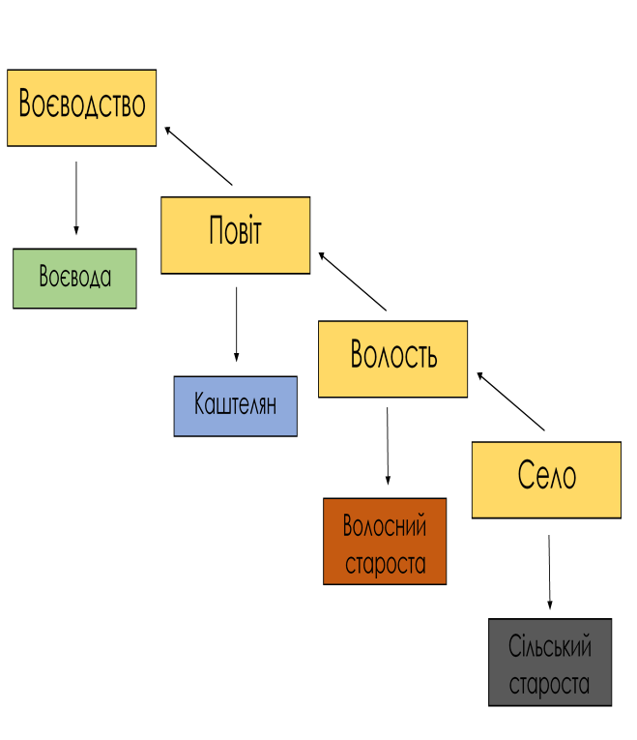
Місцеві органи влади

Slide 23
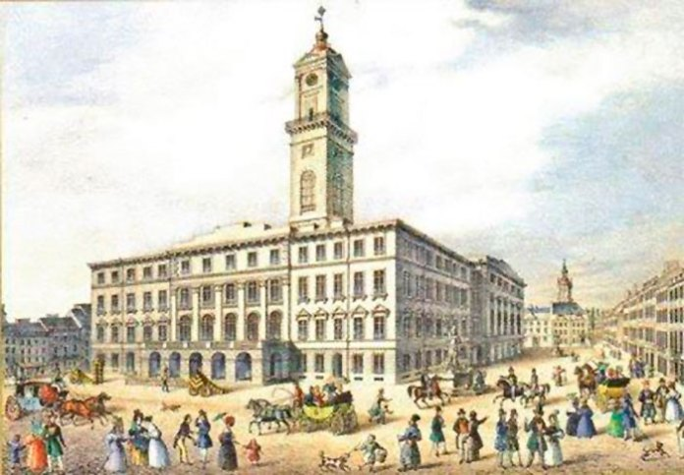
Міста поділялися на:
- фортеці, очолювані каштелянами,
- приватновласницькі,
-державні, керовані міськими радами – ратушами,
-вільні (з магдебурзьким правом), на чолі з магістратом.
Львівська ратуша
Ратуша і магістрат складалися з двох палат: виконавчої – ради та судової – лави. До ради входили райці (радники), яких очолював бурмістр, а лава (скабінат) складалася з 12 лавників (присяжних), очолювані війтом (суддя). До повноважень місцевої адміністрації входили господарські функції, самооборона, збір податків, здійснення суду як першої інстанції

Slide 24
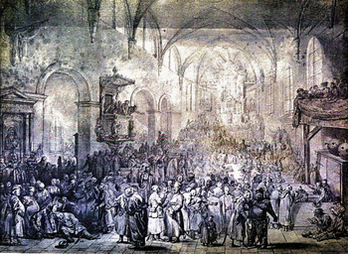
Суттєву роль у публічному житті Речі Посполитої відігравали земські сеймики – зібрання шляхти окремих воєводств, земель і повітів, котрі складали нижню ланку парламентсько-представницької системи і водночас були органами місцевого самоврядування.

Slide 26
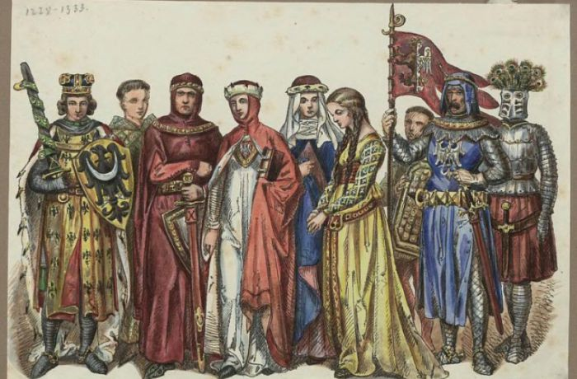
Шляхта – провідний суспільний привілейований соціальний стан в українських землях у складі Великого князівства Литовського, Польщі, Речі Посполитої ХІV – ХVІІІ ст. Це державні та військові службовці, які за свою службу тримали землю з селянами, мали власні суди, користувалися привілеями, мали сеймове самоврядування, через яке впливали на вибори короля та його рішення.
У другій половині XVIII ст. шляхта в Речі Посполитій становила майже 10 % населення, що було найвищим показником у Європі. При цьому шляхетство передавалося у спадок, право надавати особі шляхетське звання мав лише вальний сейм, шляхта звільнялася від сплати мита, встановлювалися підвищені санкції за вбивство, замах на здоров’я, честь і гідність шляхтича, присягу шляхтича в суді вважали незаперечним доказом.

Slide 27
Після 1596 р. (Берестейської унії) з’явилася чітка конфесійна структурованість духовенства:
Православне;
Греко-католицьке;
католицьке
Вище становище посідала католицька церква, яка володіла декількома сотнями сіл та мала низку привілеїв.
Православна церква втратила своє привілейоване становище та навіть опинилася перед небезпекою повного знищення. Православне духовенство поділялося на біле та чорне. Воно володіло землями, мало власну юрисдикцію та суди.

Slide 28
Міщани поділялися на:
Міщани залежали від держави (короля), приватного власника (магната чи церкви) або користувалися самоврядуванням. Від цього залежали їхні податки, повинності, судова підпорядкованість, землекористування.
-багату верхівку (патриціат – купці, лихварі, урядовці)
середній стан (бюргери – ремісники, підприємці)
бідноту (плебс – різноробочі, наймити).
В українських містах жили іноземці – євреї, чехи, німці, вірмени, греки, які мали власне самоуправління й суди, а також цехову систему – з відповідними статутами, касами, старшиною і судами.

Slide 29
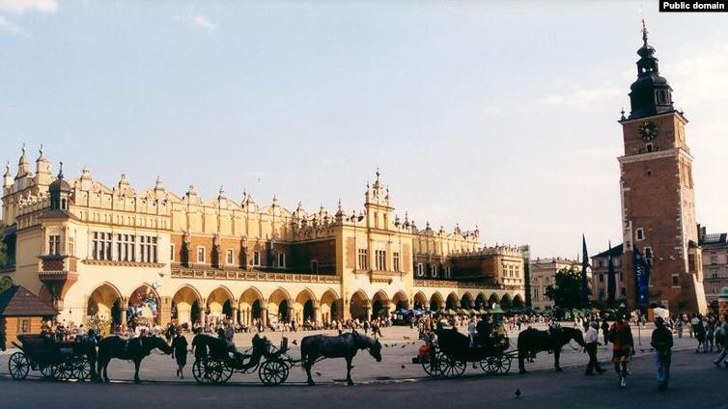
Головним органом влади визначався магістрат, який складався з ради (розпорядчого органу) та лави (судового органу). До ради населення міста щорічно обиралися від шести до 24‑х райців і писар на чолі з бурмистром, до лави (скабінат) – 12 лавників (присяжних) на чолі з війтом (суддею)Війт (солтис) вважався найвищим міським урядовцем.
Українські міста з магдебурзьким правом отримували самоврядування, податковий і судовий імунітет, право власності на землю, пільги щодо ремесл і торгівлі та звільнялися від феодальних повинностей (окрім гужової). Магдебурзьке право встановлювало порядок обрання міської влади, визначало її функції та основні норми цивільного і кримінального права, правила судочинства й оподаткування, регламентувало діяльність купецьких об’єднань, ремісничих цехів, порядок торгівлі тощо.

Slide 30
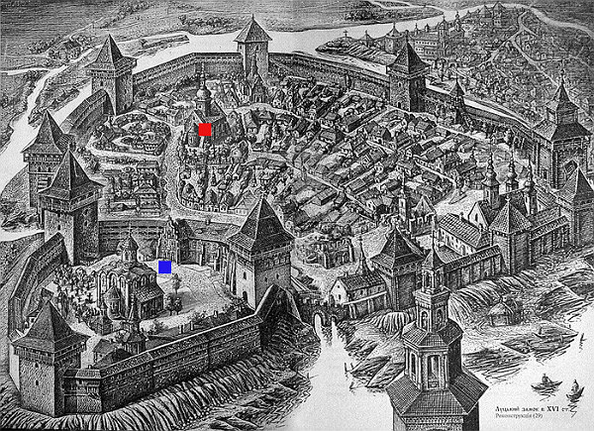
Міщани, які жили за магдебурією, вважалися вільними, мали право власності в місті, платили податки в міську казну, виставляли ополчення. Місто могло мати власну казну, шинок, млин, лазню, проводити щотижневі торги та щосезонні ярмарки, кошти від яких потрапляли в міський бюджет.
Судовий процес у них мав усний, гласний і змагальний характер. Кримінальні справи належали до компетенції лави, а судовий процес був інквізиційний, з допитами і тортурами (за потреби).
Діловодство в містах велося польською або латинською мовами. Водночас у статутах багатьох українських міст з магдебурзьким правом зазначалося, що вся міська влада слугує лише тим, хто визнає католицьку віру.

Slide 31
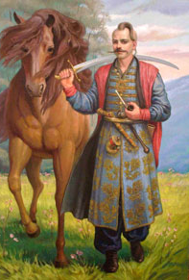
У XVI ст. в українських землях в окремий стан сформувалося козацтво
Воно поділилося на:
Реєстрове;
Городове;
Низове (запорозьке)
з відповідним правовим статусом кожне.

Slide 32
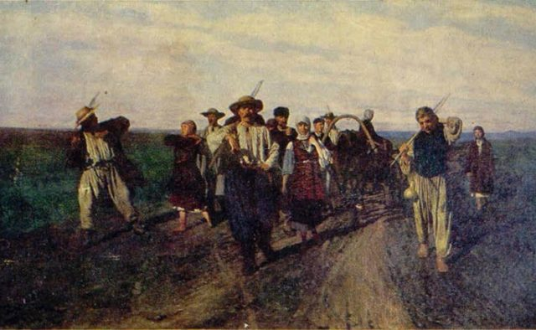
Після Люблінської унії українське селянство було повністю закріпачено за «Артикулами» короля Генріха Валуа 1573 р. і ІІІ Литовським Статутом 1588 р.
Феодали отримали змогу втручатися навіть у особисте життя селян – могли давати чи не давати дозвіл на шлюб, брали плату за дозвіл похорон, примушували селян користуватися лише панськими млинами та шинками.
Селяни стали особисто залежними від шляхтича людьми – кріпаками. Кріпак відпрацьовував на користь свого пана панщину – форму земельної відробіткової ренти, що передбачала працю селянина власним реманентом у господарстві землевласника.

Slide 33

Судова система
Духовні суди
Єпископські суди
Архієпископські суди
Суд Папи Римського
Королівські суди
Сеймовий суд
Маршалківський суд
Асесорський суд
Референдарський суд
Комісарський суд
Світські суди
Земські суди
Стростинські суди
Суди магістратські
Суди підкоморські

Slide 34
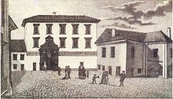
Вищою апеляційною інстанцією для всіх державних судів був король. Проте після змін 1578 р. суддівську компетенцію короля дещо звужено. Король не усувався остаточно від судочинства, однак апеляційні функції від нього перейшли до Коронного трибуналу.
Коронний трибунал складався з 33 членів – 27 представників від шляхти та шість – від духовенства. Трибунал розглядав у якості останньої інстанції апеляції на вироки та рішення земських, гродських і підкоморських судів.
Луцький трибунал
Для Брацлавського, Київського та Волинського воєводств апеляційним судом був Луцький трибунал. Був утворений на вимогу представників української шляхти на вальному сеймі у Варшаві 1578 р. У 1589 р. Луцький трибунал було ліквідовано, а його повноваження передано Коронному трибуналу Речі Посполитої.

Slide 35
У суді доказами вважалися:
а) особисте зізнання;
б) присяга;
в) показання очевидців (свідків);
г) офіційні (королівські) привілеї;
ґ) приватні документи (боргові зобов’язання) тощо.
При цьому не могла бути свідком особа, яка раніше засуджувалася за тяжкі злочини, слуги проти своїх панів, співучасники злочинів, душевнохворі.

Slide 36
Джерела права
Вислицький статут
Звичаєве право
Повний звід Казимира ІІІ
Королівські закони
Руська правда
Законодавство сеймиків та вального сейму
Магдебурське право
Рішення судів
Вартський статут

Slide 37
Кримінальне право
Види злочинів
Проти особи короля
Повстання
Підбурювання до бунту
Виказання державної таємниці
Проти держави
Чаклунство
Перехід до нехристиянської віри
Проти релігії
Вбивство
Проти громадського порядку
Розбійні напади
Майнові злочини
(крадіжка)
Тілесні ушкодження
Проти особи
Образа честі
Статеві злочини

Slide 38
Кримінальне право
Система покарань
Кваліфікована
Звичайна
Смертна кара
Тілесні ушкодження
Позбавлення честі
Покарання біля ганебного стовба
Позбавлення волі
Кофіскація майна
Грошові штрафи

Slide 39
Покарання за злочин залежало насамперед від соціального статусу потерпілого. За словесну образу шляхтича передбачався штраф у розмірі 60 гривень, що відповідав розміру пені за вбивство.
З-поміж покарань у польському законодавстві виділялися смертна кара, яка диференціювалася на звичайну (відрубування голови, повішення, утоплення, розстріл) і кваліфіковану (спалення на вогнищі, четвертування, переломлювання рук і ніг, колесування тощо); кари на тілі (відрізання вуха, таврування та ін.); позбавлення честі та опала; покарання біля ганебного стовпа; позбавлення волі; конфіскація майна; грошові покарання (штрафи).
У польському середньовічному кримінальному праві виокремлювалися інститути необхідної оборони, співучасті у скоєнні злочину, форм вини та ін. Так, передбачалася різна відповідальність для родичів, які спільно вчинили суспільно-небезпечне діяння.

Slide 40

Цивільне право
Майнове право
Спадкове право
Зобов'язальне право
Шлюбно-сімейне право
Суб’єктами цивільного права були дієздатні та правоздатні фізичні особи. Правоздатність окремих осіб залежала від віку, статі, станової належності. Панівний шляхетський стан користувався повною правоздатністю, тоді як залежне населення перебувало в безправному становищі.
Право розрізняло обсяг правоздатності дівчат, заміжніх жінок, вдів. Найнижчим рівнем правоздатності володіли дівчата, які не мали права розпоряджатися належним їм майном.

Slide 41
Майнове право
Право землеволодіння
Право володіння
Право власності
Куплена власність
Королівські землі
Шляхетські землі
Магнатські землі
Вислужена власність
Церковні землі
Правом земельної власності користувалися король (надавав землі в довічне або тимчасове володіння), католицька церква та шляхта. Земельна власність охоронялася в законодавчому порядку.

Slide 42
Зобов'язальне право
Договір купівлі-продажу
Договір позики
Договір підряду
Іпотека
Поручництво
Факт укладення договору фіксувався у спеціальних судових книгах. Зберігали популярність рукобиття та могорич. Найбільш уживаними способами забезпечення виконання зобов’язань в українських землях, що перебували під польською владою, були іпотека (застава) та поручительство.

Slide 43
Шлюбно-сімейне право
Умови вступу до шлюбу
Спільне право
Посаг
Жінка
Шлюбний вік
Управлє чоловік
Згода батьків
Вивідне
Чоловік
Укладення шлюбу регламентувалося нормами католицького права та відбувалося на підставі обряду вінчання. Підставою для припинення шлюбу за церковними канонами була лише смерть одного з подружжя. Як виняток, допускалося розлучення, однак це не давало можливості сторонам для укладення нового шлюбу.

Slide 44
Панівне становище в родині мав чоловік. Дружині належало право розпоряджатися лише рухомим майном, придбаним на власні кошти. Жінка, яка вступала до шлюбу, отримувала від батьків чи братів посаг. Наречений мав зробити дружині шлюбний дарунок – вивідне, що дорівнював вартості посагу. Управління посагом належало чоловікові, але без згоди дружини він не мав права його відчужувати.
Діти перебували під владою батьків до виокремлення повнолітніх синів з відповідною часткою майна, а дочки – до заміжжя. Повнолітній син, який проживав у родині батьків, був обмежено правоздатним і не мав права вчинення юридичних дій без згоди батька.
Опікунські права над неповнолітніми дітьми належали матері. Вона здійснювала їх доти, доки вдруге не виходила заміж. Якщо діти залишалися повними сиротами або мати виходила заміж, то право опіки переходило до найближчих родичів.

Slide 45

У польському земельному праві перевага надавалася спадкуванню за законом. За загальним правилом 3/4 батьківського майна переходило до синів, а 1/4 успадковували дочки незалежно від їхньої кількості. Материнське майно всі діти успадковували в однакових частках. Через заповіт дозволялося успадковувати гроші та рухомі речі.
Спадкове право
Земля
За законом
Гроші
За заповітом
Рухоме майно
Спадкування майна
¾ син
Материнского
¼ донька
Батьківського
Однакова частка

